Slide 1
Měření neelektrických veličin
Síla

Slide 2
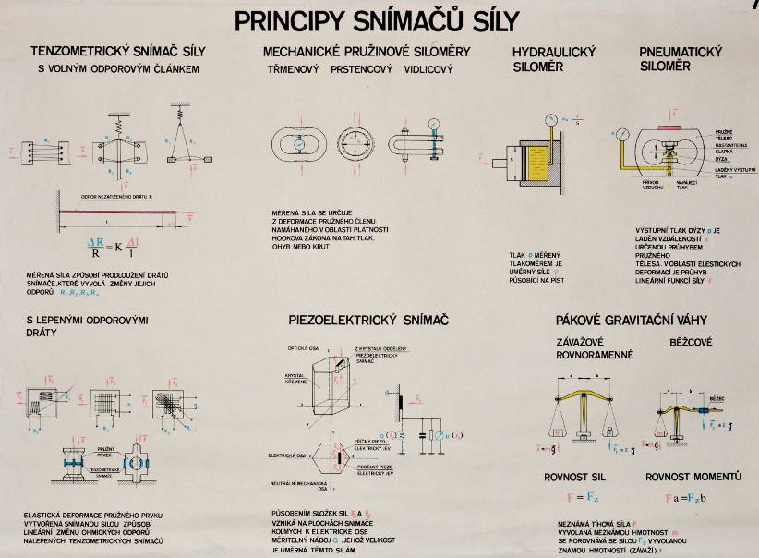

Slide 3
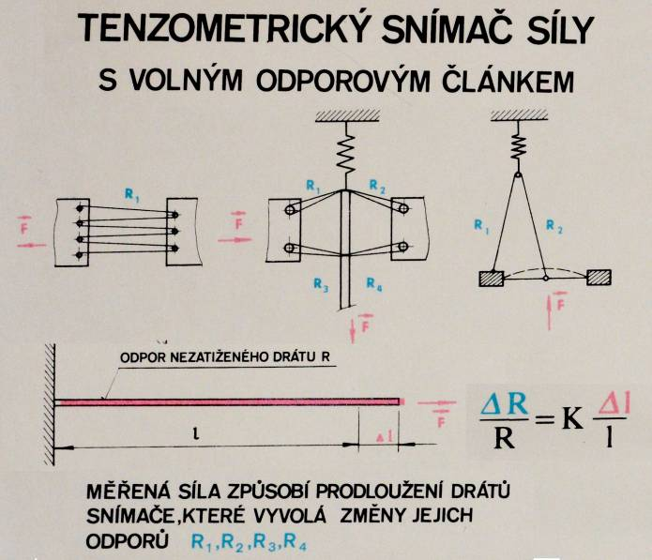

Slide 4
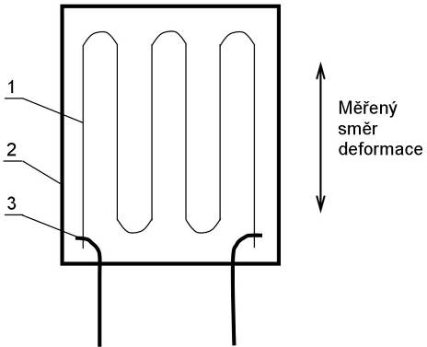
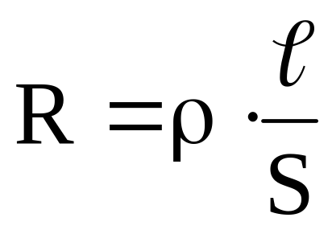
Tenzometr
Je součástka která mění
elektrické vlastnosti
materiálu (odpor)
v závislosti na mechanickém
namáhání (prodloužení).
Při prodlužování vodiče se zmenšuje jeho průřez a tudíž roste odpor.

Slide 5
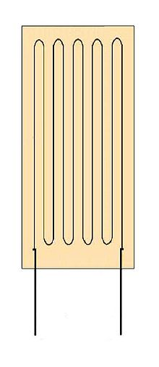
Tenzometr - druhy
Kovový
  Jako materiál se obvykle používá konstantan (malá závislost odporu na teplotě).
  Drátkový (průřez 0,01 mm)
  Foliový – kovová fólie (tloušťky kolem 0,001 mm) na nosné izolační podložce.

Slide 6
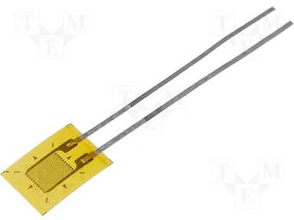
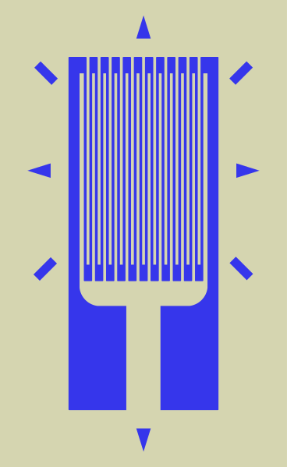
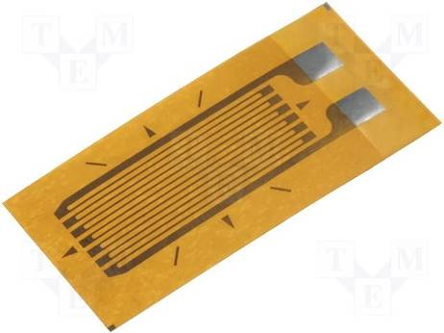
Tenzometr - druhy
Foliový tenzometr

Slide 7
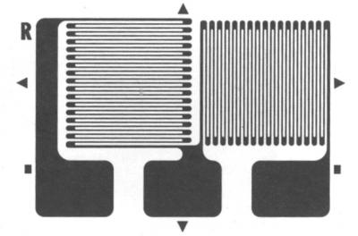
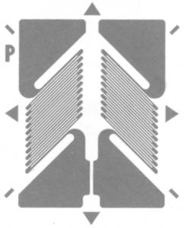
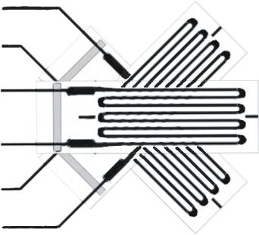
Tenzometr
Pro měření namáhání ve více směrech je nutné použít tenzometry s drátky v několika směrech

Slide 8
Tenzometr - druhy
Polovodičový
  Jsou tvořeny páskem vyříznutým z monokrystalu polovodiče (křemík, germanium,...)
  Mechanické namáhání krystalické mřížky ovlivňuje výrazně pohyblivost nosičů náboje a tím i měrný odpor materiálu tenzometru.
  Kromě monokrystalických existují polykrystalické (naprašované) polovodičové tenzometry.

Slide 9
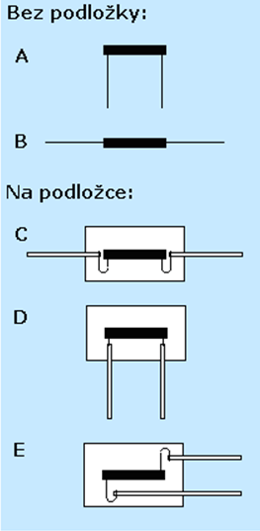
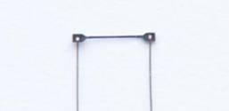
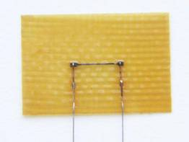
Tenzometr – provedení

Slide 10
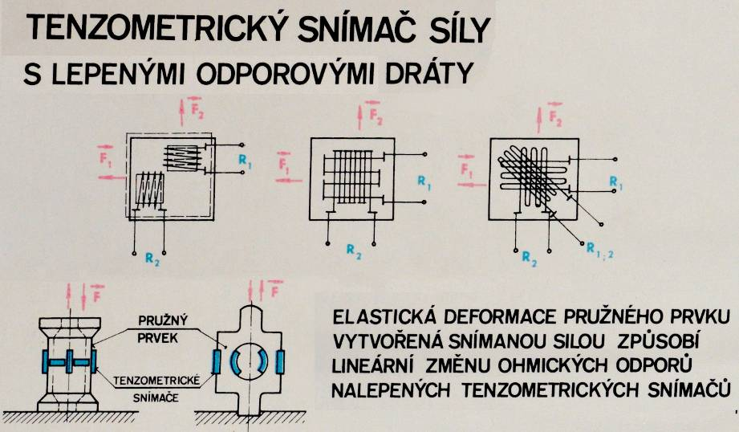

Slide 11
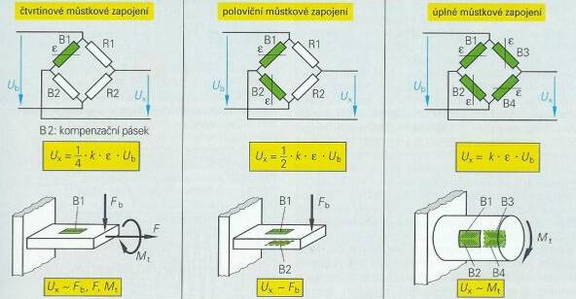
Tenzometr – zapojování
Nejčastěji se zapojují do Wheatstonova můstku.
Výhodou je kompenzace vlivu teploty.

Slide 12
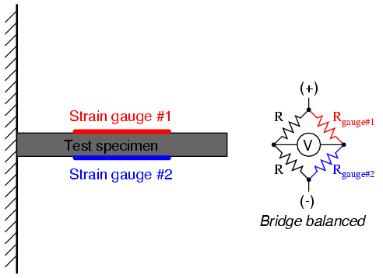
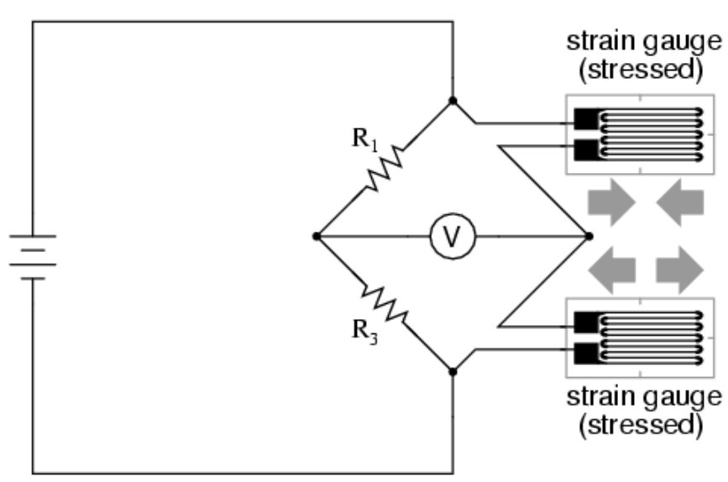
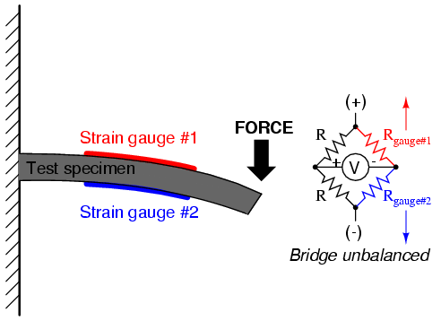
Tenzometr zapojování

Slide 13
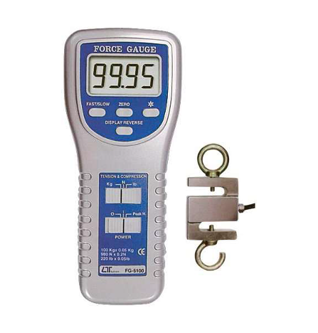
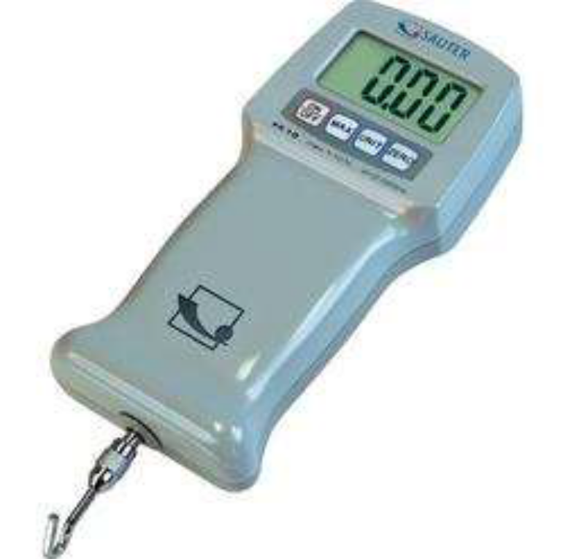
Aplikace tenzometrů - siloměr

Slide 14
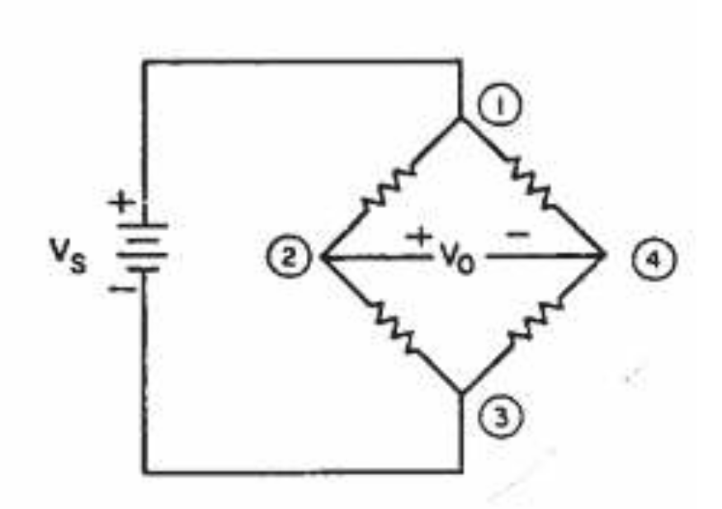
Aplikace tenzometrů
Mikrosenzory síly
  Využívají změny odporu vnitřního Si piezorezistoru
  Rezistor je zapojen do vnitřního nekompenzovaného Wheatstonova můstku

Slide 15
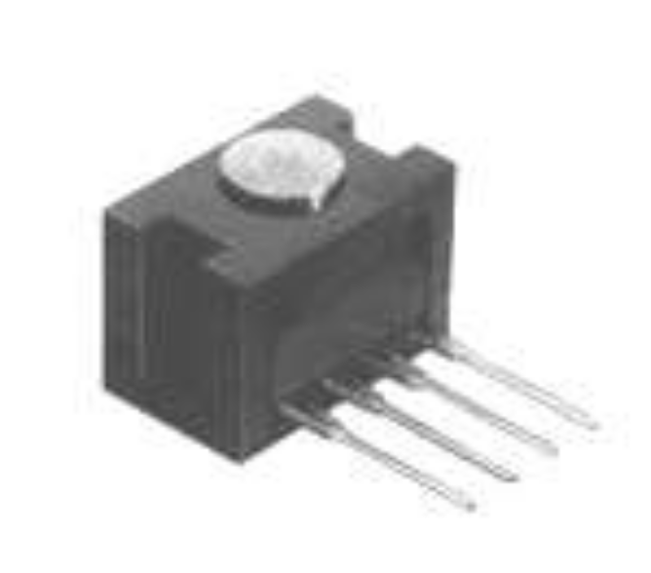
Senzor síly – Honeywell FSG
Rozsah měření síly: 0 až 1500 gramů
Maximální tlakové zatížení: 5500 g
Napájení: napětím +10 V nebo proudem 150 mA
Citlivost: 0,12 mV / g
Linearita: 0,12 % z rozsahu
Chyba opakovatelnosti: 0.2%
Pružná deformace: 300 μm
Odezva: 1ms
Vstupní odpor: 5 kΩO
Výstupní odpor: 5 kO
Pracovní teplota: -40°C až +85 °C

Slide 16
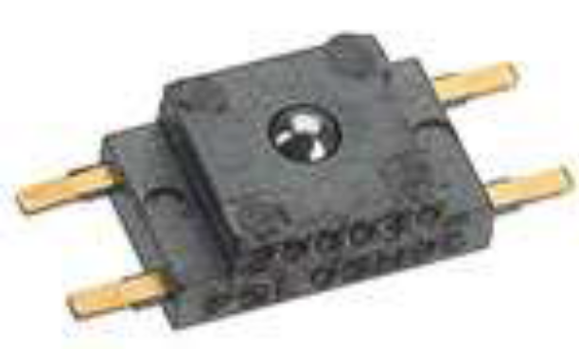
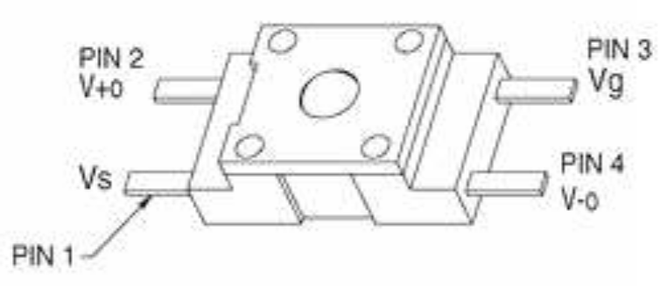
Senzor síly – Honeywell FSS
Rozsah měření síly: 0 až 1500 gramů
Maximální zatížení: 4500 g
Buzení senzoru: napětím +10 V
nebo proudem 150 mA
Citlivost: 0.24 mV / g
Chyba citlivosti: 5.5 %
Linearita: 1.5 % z rozsahu
Chyba opakovatelnosti: 10g při zatížení 300g
Průžná deformace při působící síle: typ. 300 mikronů
Odezva: 1ms
Vstupní odpor: 5 kOhm
Výstupní odpor: 5 kOhm
Pracovní teplota: -40°C až +85 °C
Pouzdro SMD

Slide 17
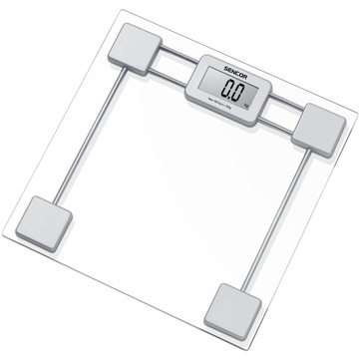
Aplikace tenzometrů
Osobní váha

Slide 18
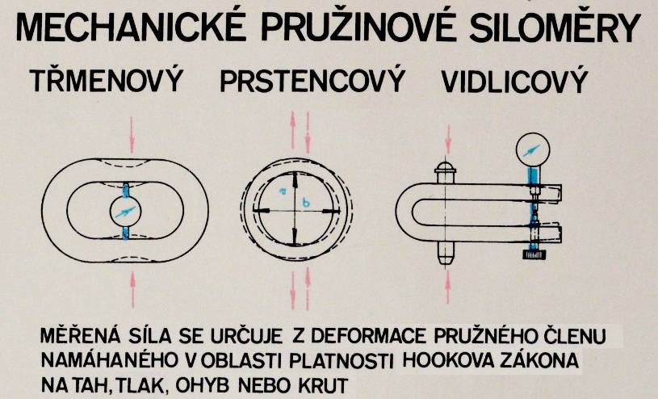
Snímače síly

Slide 19
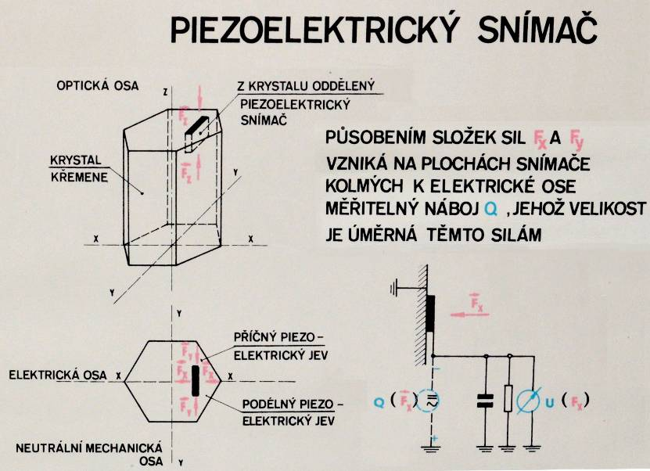

Slide 20
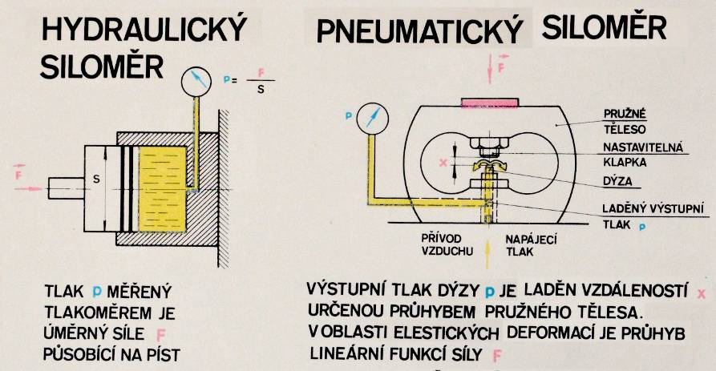
Snímače síly

Slide 21
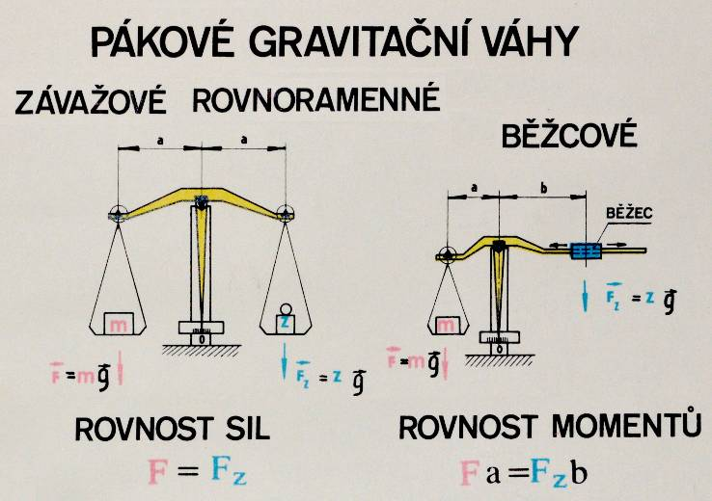
Snímače síly

